Slide 1

Algoid – ALGEA www.algoid.net
Créé par Yann Caron

Slide 2

Rappel :: Un programme
Suite d’instruction :: ce que le programme doit faire
Structure :: comment
le programme est organisé
Une bloque de code entre {} :: plusieurs lignes qui se comportent comme une seul

Slide 3

Rappel :: Les boucles
Répéter l’instruction suivante plusieurs fois
On utilise loop(n)
Comment répéter plusieurs lignes ?

Slide 4




Rappel :: Le hasard
Demander à l’ordinateur de trouver un nombre au hasard pour nous
On utilise la méthode math.random

Slide 5





ALGEA :: Actor
Dans les jeux vidéos, les acteurs sont des objets graphiques
Qui interagissent entre eux dans un monde physique

Slide 6
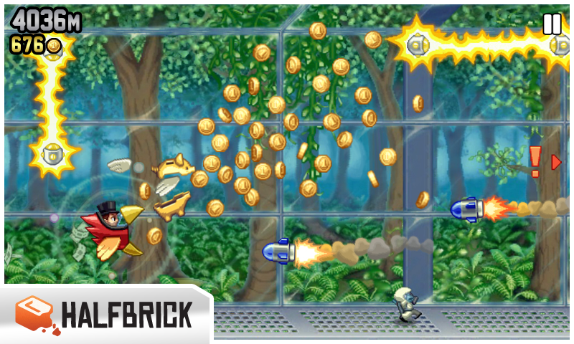
Inspiration
Jetpack Joyride like

Slide 7

Notre jeu :: CuteJet
Relooking

